Slide 1
Le cours d’Education musicale

Slide 2
1 h par semaine
1 cahier avec des leçons et des chants
Le cours est partagé entre leçon et pratique
Une grande évaluation en fin de séquence
Plusieurs petites dans la séquence

Slide 3
Les règles de vie spécifiques à la salle d’éducation musicale
J’ai mon matériel à chaque cours sinon je le signale au moment de l’appel
Je ne touche pas aux instruments
Je me tais pendant une écoute.
Je ne mange pas, je ne bois pas.
Je jete mes papiers ou autres choses en fin d’heure à la poubelle.
En cas de retard, je ne rentre pas en classe, je règle mon retard à la vie scolaire et je rentre en classe avec un mot de la vie scolaire

Slide 4
La séance
A chaque début de séance vous êtes interrogés à l’oral ou à l’écrit sur le cours précédent.
Cela permet d’apprendre ensemble plus vite!
Si tu ne sais pas. Il te suffira de relire ton cours à la maison.
Ensuite on passe à l’écoute ou au projet musical.

Slide 5
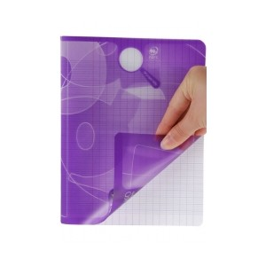
Le matériel
Tu as un cahier, c’est tout
Un oubli = une croix
3 croix = un 00
Si c’est trop souvent il y aura un indication dans pronote et une heure de retenue pour mettre à jour ton cahier

Slide 6
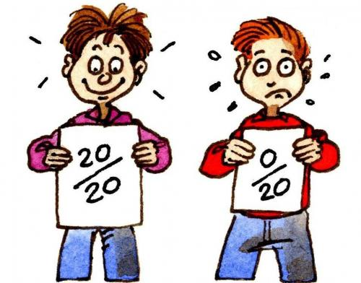
Les contrôles
Une fiche de participation sera remise à un élève en début de cours, tu commence avec 7/20 et à chaque bonne réponse tu récupères 1 point, en cas de bavardage ou autre (chewing gum..) tu perds un point
Cet élève récupère 3 cahiers de son choix à chaque début de cours pour les noter.
Il y a une évaluation à chaque fin de « séquence » à peu près entre chaque vacances.
Tu peux donc les prévoir à l’avance.
C’est aussi pour ça que même si tu as été absent une fois ou deux ou la semaine précédent le contrôle tu le fais quand même. Sauf si tu as été absent longtemps..Et là on en parle.
Si tu apprends régulièrement c’est facile.
A chaque début de cours, on révise tous ensemble à toi de poser des questions surtout si tu n’as pas compris.

Slide 7
Le chant
Il est évalué collectivement ou par groupe à chaque séance de chant
Tout le monde est debout sinon tu ne participes pas, tu as 0/10.

Slide 8
Les devoirs
Chaque semaine ton seul travail est de relire ton cours afin de savoir de quoi on parle la semaine suivante.
Je note mon travail sur mon agenda, et je regarde mes devoir sur pronote
Je me rends sur le site pour écouter les auditions, revoir les capsules pédagogiques ou les vidéoshttp://musiqueyourcenar.e-monsite.com/

Slide 9
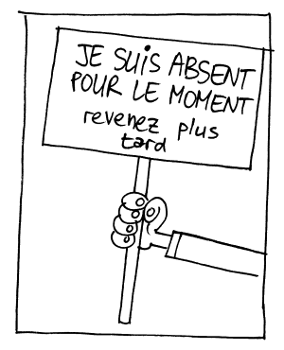
Les absences
Si tu es absent lors d’un cours
Tu te renseignes auprès du prof ou
Tu te renseignes sur pronote et tu rattrapes le cours sur le site de musique ( les fiches corrigées sont en ligne) http://musiqueyourcenar.e-monsite.com/
Tu te renseignes auprès de tes camarades
La semaine suivante tu récupères les feuilles que ton camarade à prit pour toi ou auprès de Mme GALLO

Slide 10
L’atelier chant
Un jour dans la semaine le midi tu peux venir chanter.
Si tu es présent régulièrement et participe au bon fonctionnement du groupe tu auras un 20/20 à chaque trimestre.
On participe au spectacle de fin d’année et apprenons plusieurs chansons
C’est différent de la classe.

Slide 11
Site du collège
Voici l’adresse du site
http://musiqueyourcenar.e-monsite.com

